Slide 1

"Теорія історія української мови та компаративістика"
Освітньо-наукова програма, магістерський рівень

Slide 2

Особливості ОНП
Нормативні дисципліни: “Зіставне мовознавство”,
“Порівняльно-історична граматика слов'янських мов”.
Вибіркові: “Мовна інтерференція”. ​
  Єдина в Україні магістерська програма
  з компаративної лінгвістики

Slide 3
Особливості освітньо-наукової програми "Теорія, історія української мови та компаративістика"
Нормативні дисципліни:
Іспанська мова (10 кредитів ECTS)
Болгарська мова (4 кредити ECTS)
Дисципліни професійної та практичної підготовки:
Іспанська мова (6 кредитів ECTS)
Викладатимуться англійською мовою:
Мова і мовознавство,
Лінгвістика дискурсу та PR-маніпуляційний вплив: спецсемінар, Переклад наукових текстів: спецсемінар

Slide 4
Нормативні дисципліни
Англійська мова
Лексико-семантична система української мови
Методологія наукових досліджень
Актуальні питання сучасної лінгвістики
Комп'ютерна лінгвістика
Зіставне мовознавство
Порівняльно-історична граматика слов'янських мов
Лінгвістичний аналіз тексту
Етно- і глотогенез українців
Проміжні рівні мовної системи
Основи етнолінгвістики
Науково-дослідний семінар
Слов'янська мова (болгарська)
Друга іноземна мова-1 (іспанська)

Slide 5
Дисципліни професійної та практичної підготовки
Цифрові технології у лінгвістичних дослідженнях
Комунікативна лінгвістика
Лінгвістика дискурсу та PR-маніпуляційний вплив: спецсемінар
Мова і мовознавство
Психолінгвістика
Мовна інтерференція
Теорія та практика аргументації: спецсемінар
Переклад наукових текстів: спецсемінар
Історія української літературної мови
Загальна фонетика і фонологія
Морфологічні категорії української мови
Проблемні питання синтаксису української мови
Соціолінгвістика
Друга іноземна мова-2 (іспанська)

Slide 6
Дисципліни вільного вибору студента
Польська мова
Чеська мова
Болгарська мова
Турецька мова
Латинська мова
Німецька мова
Критичне читання
Фізичне виховання (вдосконалення)
Лінгвістика трансферу культур

Slide 7
Професійні права
Філолог-магістр є фахівцем з питань історії української та слов’янських мов, теорії мови та порівняльного мовознавства (компаративістики), володіє найновішою інформацією з цієї галузі гуманітарного знання, готовий надавати освітні, науково-довідкові, перекладацькі та редакторські послуги, здатний проводити самостійні науково-критичні дослідження як на замовлення зацікавлених в цьому інституцій (міністерств, відомств, комітетів, фондів, видавництв, редакцій тощо), так і в плані власного становлення як фахівця.

Slide 8
Професійні права
викладач закладу вищої освіти
філолог
філолог-дослідник
лінгвіст
науковий співробітник (філологія, лінгвістика та переклади)
науковий співробітник-консультант (філологія, лінгвістика та переклади)
молодший науковий співробітник (філологія, лінгвістика та переклади)
оглядач чи аналітик
радник з питань мовної політики й мовної комунікації
прессекретар
Магістр філології ОНП «Теорія, історія української мови та компаративістика» за спеціальністю 035 «Філологія» спеціалізації 035.01 «Філологія (українська мова та література)» може обіймати такі посади:

Slide 9
Професійні права
радіо-, теле- та інші ведучий
керівник підрозділів у сфері освіти та виробничого навчання
головний редактор
головний редактор газети, журналу
редактор
відповідальний редактор
редактор мультимедійних видань засобів масової інформації
редактор-перекладач
менеджер (управитель) у сфері досліджень та розробок
літературний редактор
науковий редактор
Магістр філології ОНП «Теорія, історія української мови та компаративістика» за спеціальністю 035 «Філологія» спеціалізації 035.01 «Філологія (українська мова та література)» може обіймати такі посади:

Slide 10
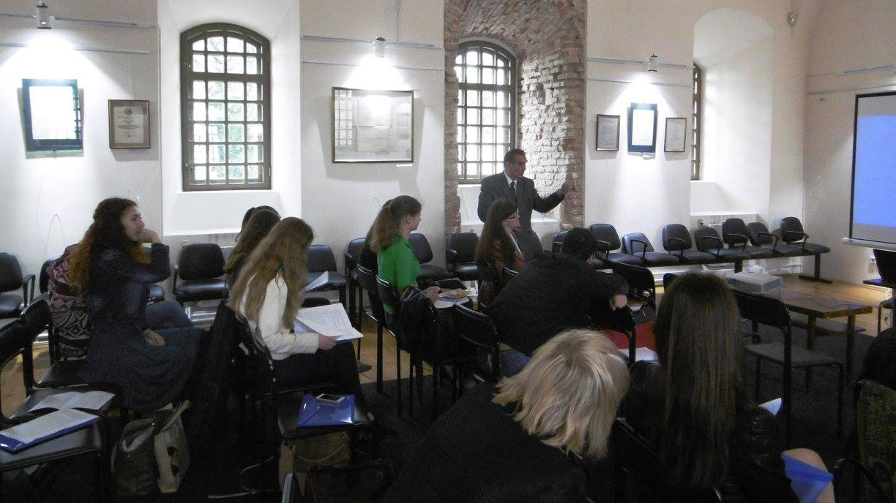
Щорічна конференція студентів, аспірантів та молодих вчених

Slide 11
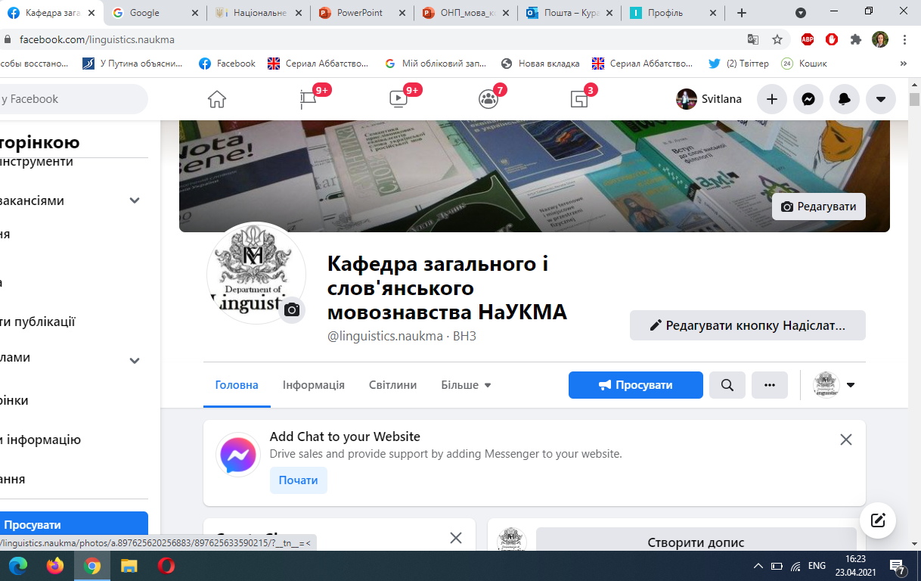

Slide 12


Slide 13
Слідкуйте за новинами вступної кампанії на телеграмі
МП "Теорія, історія української мови та компаративістика": https://t.me/general_slavic_linguistics

